Slide 1
第12章 Web安全
南京邮电大学信息安全系
《网络信息安全》教研组
南京邮电大学信息安全系

Slide 2
思政融入点
HTTP服务可以在不同权限下运行——做自己的身份下能做的事情。要遵守学校各项规章制度和国家法律。
SSL的客户机认证是可选的——培养学生实事求是、选择最合适方案来解决问题的工作态度。
SSL握手协议和SSL记录协议执行顺序和功能不同——培养学生团队精神与合作能力。同时要明白自己的社会角色，完成自己应该完成的工作。
任何事物的实现都有其过程和规律性，要抓住本质。引导学生做一个有条理的人，懂得统筹规划。

Slide 3
主要内容
12.1 Web安全威胁
12.2 Web安全的实现方法
12.3 SSL协议
12.4 OpenSSL简介
12.5 SET协议
12.3.1 SSL概述
12.3.2 更改密码规格协议
12.3.3 警告协议
12.3.4 SSL记录协议
12.3.5 SSL握手协议
12.3.6 SSL的安全性分析 12.3.7 TLS协议
南京邮电大学信息安全系

Slide 4
12.1 Web安全威胁
Internet对信息保密和系统安全的考虑并不完备：
• Web服务是动态交互（双向）；
• Web服务使用广泛而且信誉非常重要；
• Web服务器难以配置，底层软件复杂，隐藏安全漏洞；
• 编写和使用Web服务的用户安全意识相对薄弱，相关的脚本程序易出现安全问题。
——攻击与破坏事件层出不穷，需要安全Web服务。
南京邮电大学信息安全系

Slide 5
Web安全威胁的分类
主动攻击：伪装成其他用户、篡改C/S之间信息或
篡改Web站点信息（难预防但易检测）
被动攻击：监听数据流获取信息或进行信息量分析
（难检测但易预防）
对Web服务器的安全威胁
对Web浏览器的安全威胁
对通信信道的安全威胁——本章
第二章
南京邮电大学信息安全系

Slide 6
Web安全威胁与对策
 | 威 胁 | 后 果 | 对 策
完整性 | 修改用户数据 特洛伊木马 内存修改 修改传输的信息 | 信息丢失 机器暴露 易受其他威胁 的攻击 | 数据的校验和 完整性校验码
机密性 | 网络监听 窃取服务器数据 窃取浏览器数据 窃取网络配置信息 | 信息暴露 泄露机密信息 | 加密算法， Web代理
拒绝 服务 | 中断用户连接 伪造请求淹没服务器 占满硬盘或耗尽内存 攻击DNS服务器 | 中断 干扰 阻止用户正常工作 | 难以防范
认证 鉴别 | 冒充合法用户 伪造数据 | 非法用户进入系统 相信虚假信息 | 加密和 身份认证技术
南京邮电大学信息安全系

Slide 7
12.1.1 对Web服务器的安全威胁
Web服务越强大，包含安全漏洞概率就越高。
HTTP服务可在不同权限下运行：
1）高权限下提供更大灵活性，允许程序执行所有指令，并不受限制地访问系统高敏感的特权区域；
2）低权限下在所运行程序周围设置逻辑栅栏，只允许它运行部分指令和访问系统中不敏感的数据区。
大多数情况下HTTP服务只需运行在低权限下。
南京邮电大学信息安全系

Slide 8
12.1.2 对Web浏览器的安全威胁
动态页面
双向交互
活动内容：静态页面中嵌入的对用户透明的程序
——显示动态图像、下载和播放音乐等。
原来由服务器完成的辅助功能转交给空闲的浏览器。
用户查看这种页面时，它们会自动下载并在浏览器上运行。
破坏浏览器的人将破坏性的活动内容放进看起来无害的页面。
南京邮电大学信息安全系

Slide 9
Java Applet和ActiveX
不能单独运行，必须嵌入到页面中
 | 名称 | 开发 语言 | 运行平台 | 安全机制 | 安全性
活动内容 | Java Applet | Java | 多平台 | 沙盒（Sandbox） | 好，限制Java Applet的活动
 | ActiveX | 许多 语言 | Windows | 代码签名（Code Signing） | 差，一旦下载能做任何事情
如HTML help控件有严重的缓冲区溢出漏洞
南京邮电大学信息安全系

Slide 10
12.1.3 对通信信道的安全威胁
监听程序会威胁通信信道中所传输信息的机密性
伪造、篡改、重放会威胁所传输信息的完整性
缺乏身份认证使得冒充他人身份进行中间人攻击
缺乏数字签名机制使得通信双方能相互攻击
拒绝服务攻击使得通信信道不能保证可用性
南京邮电大学信息安全系

Slide 11
12.2 Web安全的实现方法
从网络下载程序并在本机运行，就相当于接受程序开发者的控制——没有一个操作系统能控制一个已经开始执行的程序的权限。
1）Java 1.0
独立的Java Application为可信任（访问系统资源无限制）。
网络下载的Java Applet为不可信任，不允许访问本地文件系统和其他程序，极大限制了它的功能。
南京邮电大学信息安全系

Slide 12
Java Applet的安全性
2）Java1.1
有些Applet装入前验证其是由信任方签名，且签名未被修改，它就可信任。
优点：增加许多有用功能。
缺点：Applet或者不可信任，受到沙盒限制；或者可信任，不受任何限制，破坏了最小权限原则。
3）Java 2.0
引入实现最小权限原则的安全体系结构，定制安全策略。
南京邮电大学信息安全系

Slide 13
基于网络层实现Web安全
SMTP | HTTP | FTP
TCP
IP/IPSec
IPSec提供端到端的安全机制，是一个通用解决方案。
各种应用程序不需修改就可享用IPSec提供的安全机制，也减少了安全漏洞的产生。
南京邮电大学信息安全系

Slide 14
基于传输层实现Web安全
SMTP | HTTP | FTP
SSL或TLS
TCP
IP
SSL或TLS可作为基础协议栈的组成部分，对应用透明；也可直接嵌入到浏览器中使用。
使用SSL或TLS后，传送的应用层数据会被加密，从而保证通信的安全。
南京邮电大学信息安全系

Slide 15
基于应用层实现Web安全
Kerberos | S/MIME | PGP | SET
 | SMTP |  | HTTP | FTP
 | SSH
UDP | TCP
IP
特定安全服务为特定应用定制体现，将安全服务直接嵌入在应用程序中。
南京邮电大学信息安全系

Slide 16
12.3 SSL协议
12.3.1 SSL概述
• Secure Socket Layer，安全套接层协议，会话层，由Netscape推出。
• 主要实现Web服务器和浏览器之间的安全通信。
• 在应用层协议和TCP/IP 协议之间提供机密性、完整性、服务器认证及可选的客户机认证的机制。
南京邮电大学信息安全系

Slide 17
SSL协议栈
• 介于HTTP与TCP之间的一个可选层，绝大多数应用层协议可直接建立在SSL之上。
• SSL不是一个单独的协议，而是两层协议。
建立连接C/S双方的安全通道并相互鉴别
封装高层的协议，执行数据的安全传输
SSL握手协议 | SSL更改密码规格协议 | SSL警告协议 | HTTP
SSL记录协议
TCP
IP
南京邮电大学信息安全系

Slide 18
SSL实现的安全服务
SSL握手协议：用公开加密算法验证服务器身份，并传递客户端产生的对称的会话密钥（先）
SSL记录协议：用会话密钥来加/解密数据（后）
• 机密性：SSL 客户机和服务器之间传送加密数据。
• 完整性：SSL 可避免服务器和客户机之间的信息被破坏。
• 认证性：SSL 握手时要求交换证书，通过验证证书来保证对方身份的合法性。
南京邮电大学信息安全系

Slide 19
SSL的认证和不可否认性
客户机认证是可选的，否则客户端都得有数字证书并内置相应组件，代价高。
SSL不能提供不可否认性，Communicator 4.04浏览器引入“表单签名（Form Signing）”功能。
它对电子商务中包含购买者的订购信息和付款指令的表单进行数字签名。
南京邮电大学信息安全系

Slide 20
12.3.2 更改密码规格协议
Change Cipher Spec Protocol具有以下特性：
① 位于SSL记录协议之上。
② ContentType=20。
③ 协议只包含一条消息（一个值为1的字节）。
把未决状态设置为当前状态，更新当前连接的密钥组，这标志着加密策略的改变。
南京邮电大学信息安全系

Slide 21
12.3.3 警告协议
Alert消息：当握手过程或数据加密等出错或发生异常时，为对等实体传递SSL警告或终止当前连接。
Alert Protocol具有以下特性：
① 位于SSL记录协议之上。
② ContentType=21。
③ 协议包含两个字节：警告级别和警告代码。
南京邮电大学信息安全系

Slide 22
12.3.4 SSL记录协议
Record Protocol描述SSL信息交换过程中的记录格式。所有数据（含SSL握手信息）都被封装在记录中，一个记录由两部分组成：记录头和数据。
SSL记录协议的操作步骤：
将数据分段成可操作的数据块
对分块数据进行数据压缩
计算MAC值
对压缩数据及MAC值加密
加入SSL记录头
在TCP中传输结果单元
南京邮电大学信息安全系

Slide 23
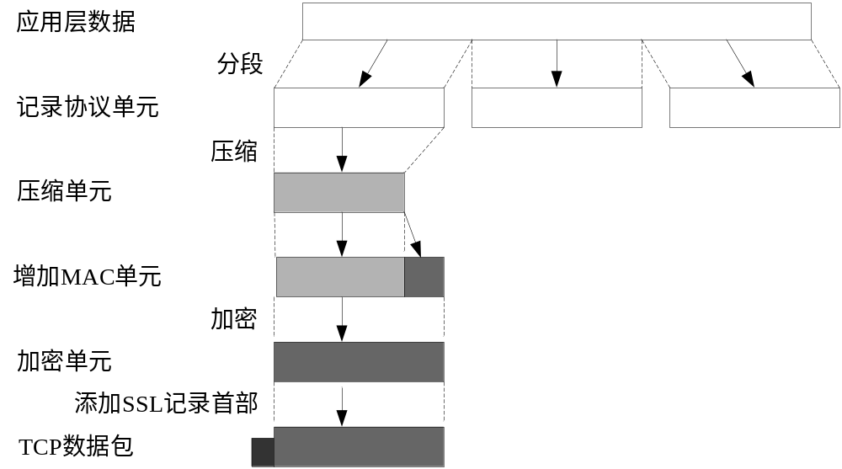
SSL记录协议的操作步骤
南京邮电大学信息安全系

Slide 24
SSL记录头
内容类型 | 主版本 | 次版本 | 压缩长度
经过加密的明文(可压缩)
MAC值(0,16或20byte)
内容类型（ContentType）：用于处理分段的上层协议类型。
协议版本（ProtocolVersion）：标明SSL版本号。
压缩长度（Length）：原文分段长度或压缩分段长度。
南京邮电大学信息安全系

Slide 25
12.3.5 SSL握手协议
Handshake Protocol的协商结果是SSL记录协议处理的基础，ContentType为22。协议头有三个部分：
① 消息类型（1B）
② 消息长度（3B）
③ 内容（1B）：与该消息有关的参数
SSL v3.0的握手过程用到三种协议：握手协议、更改密码规格协议和警告协议。
南京邮电大学信息安全系

Slide 26
SSL握手消息及参数
消息类型 | 参数
hello_request | Null
client_hello | 版本，随机数，会话ID， 密码参数，压缩方法
server_hello
certificate | X.509v3证书链
server_key_exchange | 参数，签名
certificate_request | 类型，CA
server_done | Null
certificate_verify | 签名
client_key_exchange | 参数，签名
Finished | Hash值
南京邮电大学信息安全系

Slide 27
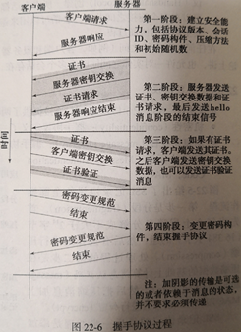
南京邮电大学信息安全系

Slide 28
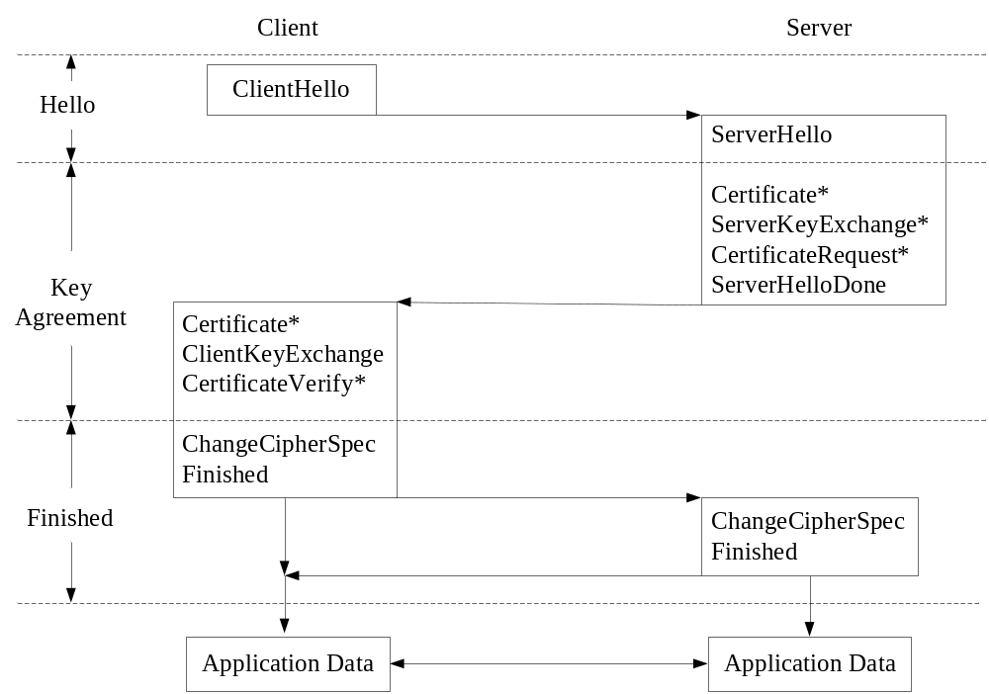
SSL的握手过程
不需要CA实时
参与，也不需要
实时查询证书库
南京邮电大学信息安全系

Slide 29
握手协议的Hello阶段
——协商协议版本、会话ID、密码组、压缩算法、交换随机数等。
（1）Client Hello消息
客户端将版本号、随机数、会话ID、支持的密码算法组合和压缩算法发给服务器供其选择。
（2）Server Hello消息
该消息做出决定并将决定传回客户端：版本号、会话ID、服务器随机数、选择的密码算法组合和压缩算法。
南京邮电大学信息安全系

Slide 30
握手协议的Key Agreement阶段
——发送服务器证书，并请求客户端证书（可选）。
（3）Certificate消息
服务器发送自己证书给客户端以证明自己身份。
（4）Server Hello Done消息
服务器向客户端表明Server Hello结束。
（5）Client Key Exchange消息
客户端用服务器的公钥加密预主密钥发送给服务器，以便双方协商会话密钥。
南京邮电大学信息安全系

Slide 31
握手协议的Finished阶段
——改变密码组，完成握手。
（6）Change Cipher Spec消息
表示记录加密及认证的改变，指示将启用新密钥。
（7）Finished消息
客户端收到Finished消息表明服务器已用私钥解开预主密钥，并最终生成了正确的会话密钥。
特殊消息ClosureAlert：可以结束连接，防止截断攻击。
南京邮电大学信息安全系

Slide 32
12.3.6 SSL的安全性分析
（1）SSL协议的安全性隐患
1）预主密钥 master_secret SSL会话密钥
2）能否保证随机数质量也是SSL的安全隐患。
3）有可能遭受中间人攻击。
4）利用SSL的攻击无法被IDS检测和FW过滤到。
5）Web服务器使用SSL时，吞吐量会显著下降。
6）不能保证Web浏览器和服务器自身安全。
南京邮电大学信息安全系

Slide 33
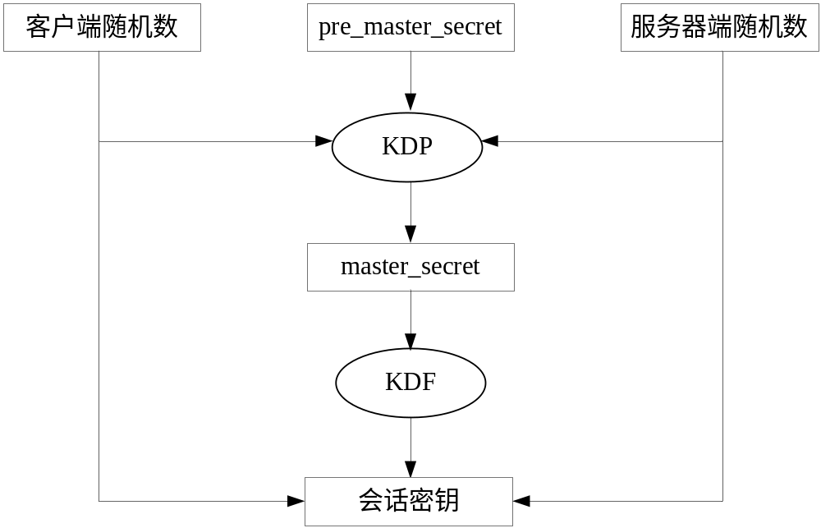
master_ secret生成过程
南京邮电大学信息安全系

Slide 34
（2）增强SSL安全性方法
1）增强master_secret的保密性
预主密钥的口令加密方法和硬件加密方法。
2）提高随机数的质量
用硬件随机数发生器产生的随机数作为产生随机数的软件方法PRNG的种子，进行高强度的处理。
3）提高证书CA的可靠性
在服务器的认证阶段，CA控制所有证书的颁发和有效性判断。
南京邮电大学信息安全系

Slide 35
12.3.7 TLS协议
• 编写Transport Layer Security的目的是不要再出现新的易混淆的协议，并提供可扩展性和兼容性。
• TLS在传输层源和目的实体间建立了一条安全通道，提供基于证书的认证、数据完整性和机密性。
• TLS v1和SSL v3差别很小，但两者不能兼容和互操作，TLS协议还不能取代SSL协议。
南京邮电大学信息安全系

Slide 36
TLS的目标
1）数据安全：用于在两方之间建立安全连接。
2）互操作性：TLS一方可在不知道另一方代码时成功交换加密信息。
3）可扩展性：避免重建一种全新的协议；避免重新实现一个全新的安全库。
4）系统效率：使用缓存机制以减少需要建立的连接数，还非常注意减少网络流量。
南京邮电大学信息安全系

Slide 37
12.4 OpenSSL简介
• 唯一免费且具有完整功能的SSL实现，用C语言开发，能在各种主流平台工作。
• OpenSSL项目实现SSL v2/v3和TLS v1以及一个强大通用的密码库。
• VOIP的OpenH323协议、Apache服务器、Linux安全模块的安全部分都使用OpenSSL的库。
南京邮电大学信息安全系

